Slide 1

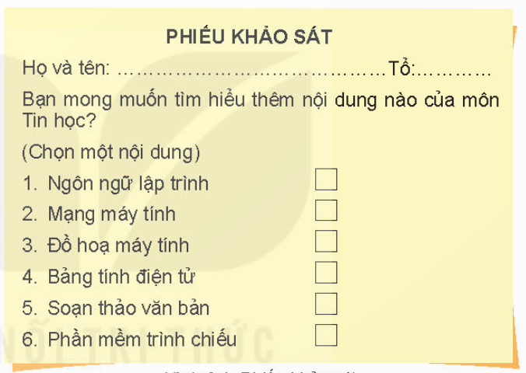
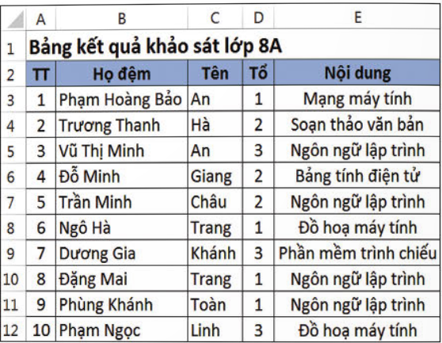

KHỞI ĐỘNG
Phiếu khảo sát được phát cho các bạn trong lớp. Câu trả lời của các bạn cần được lưu trữ trong bảng tính. Theo em, bảng tính gồm các cột nào? Mỗi hàng của bảng lưu trữ những dữ liệu gì?

Slide 2

TIẾT 11
BÀI 6: SẮP XẾP VÀ LỌC DỮ LIỆU
Người dạy: Trình thị thấm

Slide 3
1. Sử dụng phần mềm bảng tính trợ giúp giải quyết bài toán thực tế
Phiếu khảo sát ở hình 6.1 gồm 3 thông tin chính là: Họ và tên học sinh, Tổ và Nội dung. Ba thông tin này là tiêu đề của các cột dữ liệu. Để dễ dàng quan sát tên học sinh phải chúng ta sẽ tách họ tên thành hai phần là họ đệm và tên.

Slide 4



1. Sử dụng phần mềm bảng tính trợ giúp giải quyết bài toán thực tế
Các bạn HS lớp 8A cần thực hiện những thao tác nào để xử lí dữ liệu?
- Các thao tác mà các bạn lớp 8A cần thực hiện:
a) Họ và tên học sinh trong bảng kết quả cần được sắp xếp theo thứ tự của bảng chữ cái để tìm kiếm.
b) Ở mỗi nội dung tin học, danh sách học sinh muốn tìm hiểu thêm là những ai?
c) Nội dung tin học nào có nhiều học sinh lựa chọn nhất? Đó là những học sinh nào?
BẮT ĐẦU
Chúng ta có thể sử dụng chức năng sắp xếp và lọc dữ liệu để giải quyết những yêu cầu của bài toán thực tế ở trên.
XEM
KẾT QUẢ

Slide 5
1. Sử dụng phần mềm bảng tính trợ giúp giải quyết bài toán thực tế
- Sắp xếp theo cột Tên trước rồi đến cột Họ đệm.
Em hãy nêu tiêu chí sắp xếp danh sách học sinh theo thứ tự của bảng chữ cái trong bảng kết quả ở hình 6.2

Slide 6

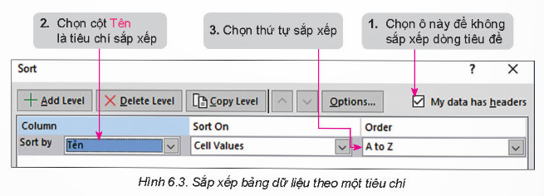
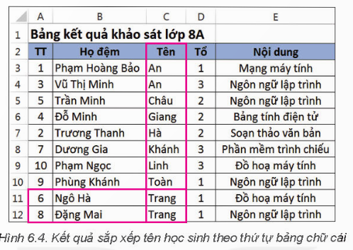
2. Thực hành: Sắp xếp dữ liệu
a. Sắp xếp dữ liệu theo một tiêu chí
Sắp xếp cột Tên của bảng kết quả khảo sát lớp 8A ở hình 6.2 theo thứ tự bảng chữ cái.
Hướng dẫn:
Bước 1: Chọn vùng dữ liệu cần sắp xếp là A2:E12. Trong vùng dữ liệu này, hàng 2 là hàng tiêu đề của bảng, các hàng còn lại là dữ liệu cần sắp xếp.
Bước 2: Trong thẻ data chọn nhóm Sort and Filter, chọn lệnh Sort để mở hộp thoại Sort. Các bước tiếp theo thực hiện như minh họa trong hình 6.3. Chọn OK để hoàn thành việc sắp xếp.

Slide 7
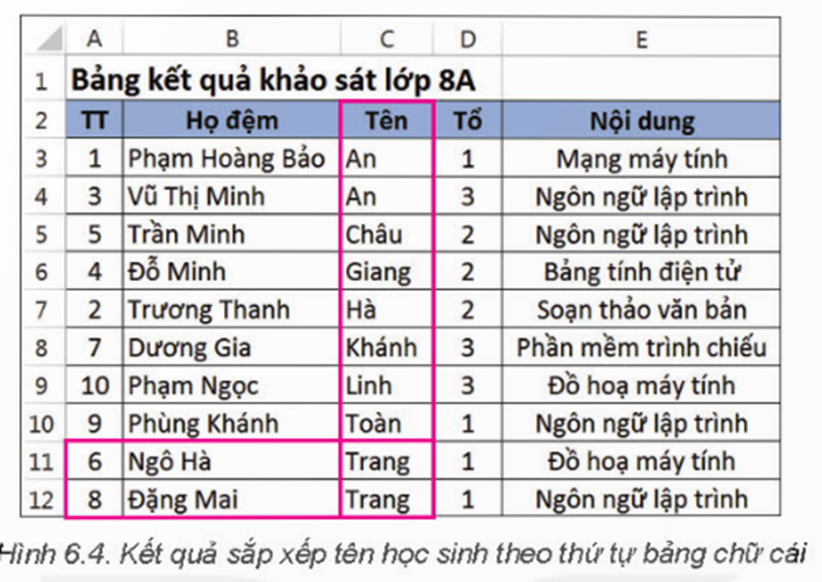
2. Thực hành: Sắp xếp dữ liệu
a. Sắp xếp dữ liệu theo nhiều tiêu chí
Bổ sung việc sắp xếp dựa trên họ đệm vào tệp bảng tính đã thực hành ở nhiệm vụ trước.
Trong bảng tính ở hình 6.4, tên học sinh đã được sắp xếp theo thứ tự bảng chữ cái. Tuy nhiên, có 2 học sinh cùng tên là Trang, nhưng bạn Ngô Hà Trang được sắp xếp trước bạn Đặng Mai Trang, trong khi chữ N đứng sau chữ đ trong bảng chữ cái. Như vậy, để danh sách học sinh hiển thị theo đúng yêu cầu, em cần bổ sung thêm tiêu chí thứ 2 là sắp xếp Họ đệm. Khi đó, nếu cùng giá trị trên cột tên, các hàng của bảng tính sẽ được sắp xếp theo thứ tự chữ cái của cột Họ đệm.

Slide 8
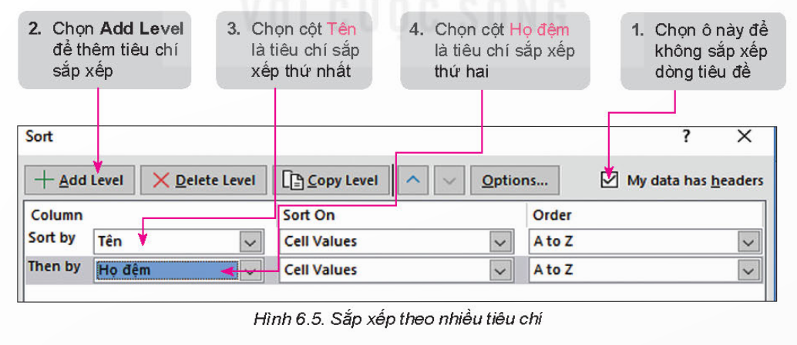
2. Thực hành: Sắp xếp dữ liệu
a. Sắp xếp dữ liệu theo nhiều tiêu chí
Bổ sung việc sắp xếp dựa trên họ đệm vào tệp bảng tính đã thực hành ở nhiệm vụ trước.

Slide 9
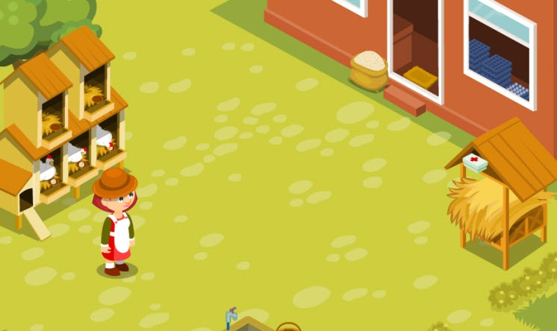




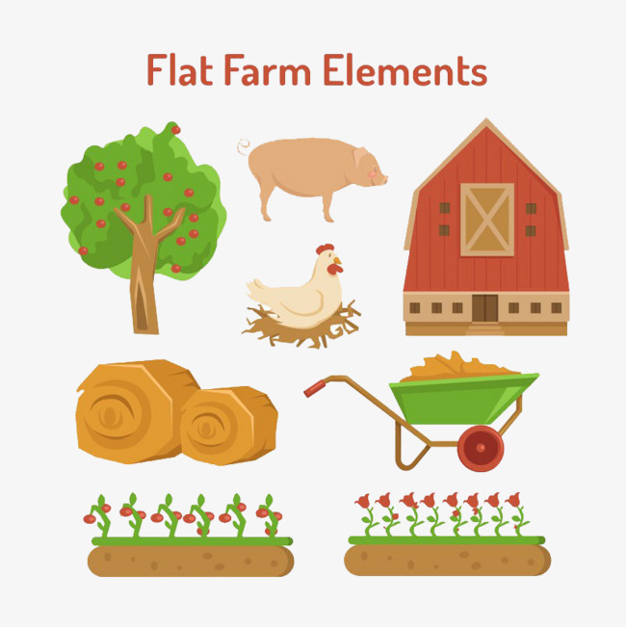





THU HOẠCH TRỨNG GÀ
Bắt đầu
Những chú gà mái của chúng ta đã đẻ rất nhiều trứng. Bạn hãy giúp mình thu hoạch số trứng đó bằng cách trả lời các câu hỏi nhé. Khi bạn trả lời đúng là trứng đã vào giỏ của mình rồi đấy. Nào bắt đầu thôi!

Slide 10






Câu 1: Thông thường ta sắp xếp theo cột nào trước?
Yeah, Đúng rồi,
bạn giỏi quá!
A. Họ đệm trước, Tên sau
Ồ, tiếc quá, sai mất rồi!
B. Tên trước, Họ đệm sau
C. Từ trái qua phải
D. Tất cả phương án trên

Slide 11
Câu 2: Để sắp xếp dữ liệu ta sử dụng hộp thoại nào?
Yeah, Đúng rồi,
bạn giỏi quá!
A. Insert
Ồ, tiếc quá, sai mất rồi!
B. Print
C. Sort
D. Order

Slide 12
Câu 3: Để chọn thứ tự sắp xếp ta bấm chọn tại ô?
Yeah, Đúng rồi,
bạn giỏi quá!
A.Sort by
Ồ, tiếc quá, sai mất rồi!
B. Sort on
C. Option
D. Order

Slide 13
HƯỚNG DẪN VỀ NHÀ
Chuyển tệp bảng tính ở phần Thực hành vào email và về nhà hoàn thiện.
Đọc trước nội dung phần tiếp theo: Lọc dữ liệu

